Slide 1
웹퍼블리싱 기초
(기말 과제)
소프트웨어융합학과
202308032 김은현

Slide 2
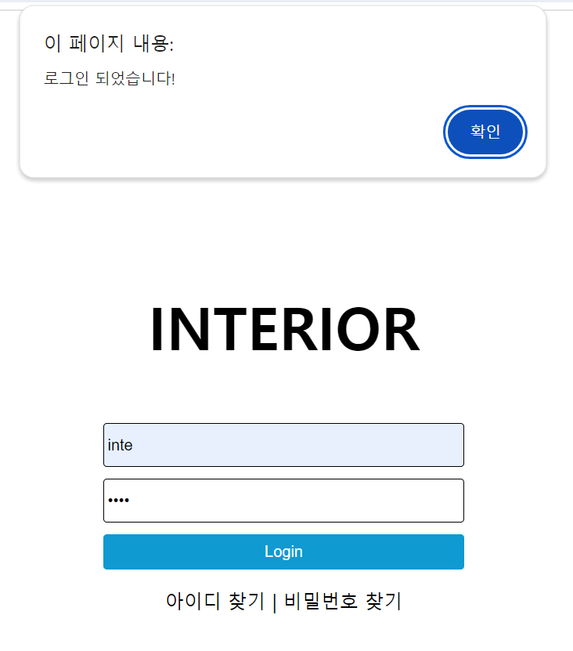
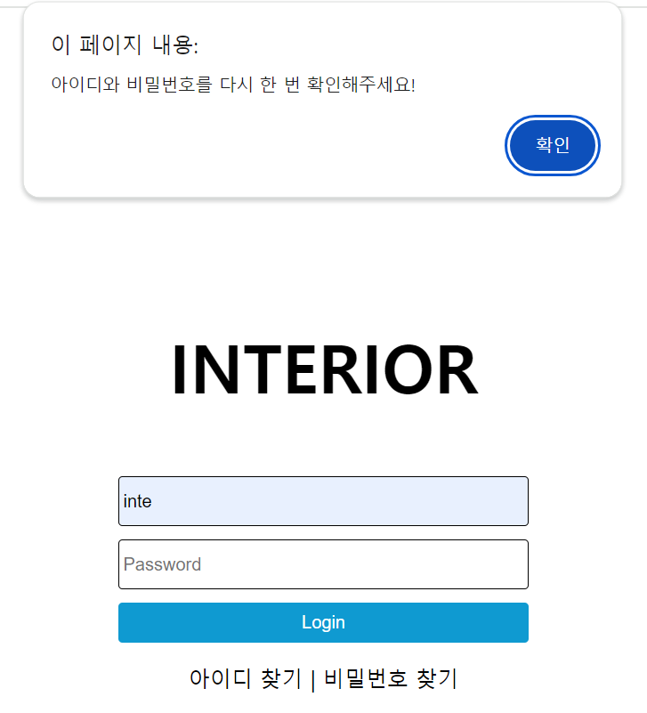

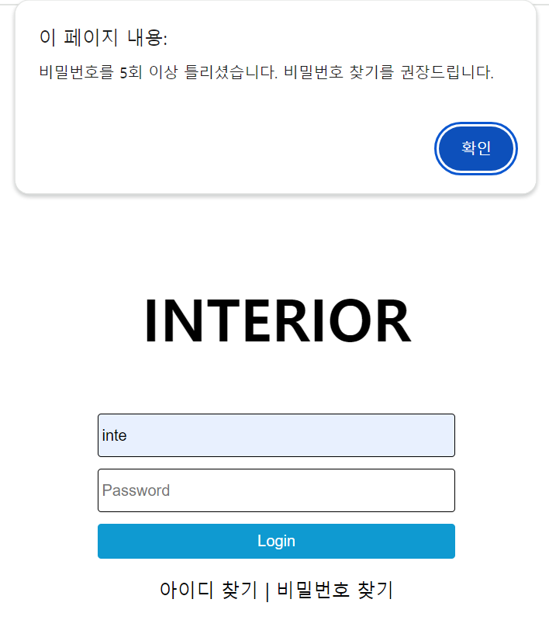
자바스크립트_1
로그인 함수를 이용해 올바른 아이디와 비밀번호를 입력해야 ‘로그인 되었습니다!’라는 문구와 함께 로그인 가능하게 함
아무것도 입력하지 않았을 때, 아이디만 맞고 비밀번호가 맞지 않았을 때 뜨는 경고 문구를 각각 다르게 함
비밀번호를 5번 이상 틀렸을 경우 비밀번호 찾기를 권장한다는 문구를 보이게 만듦

Slide 3
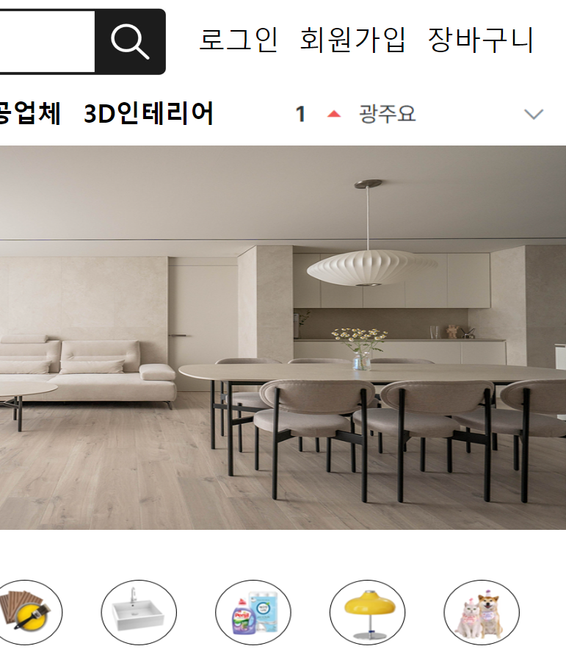
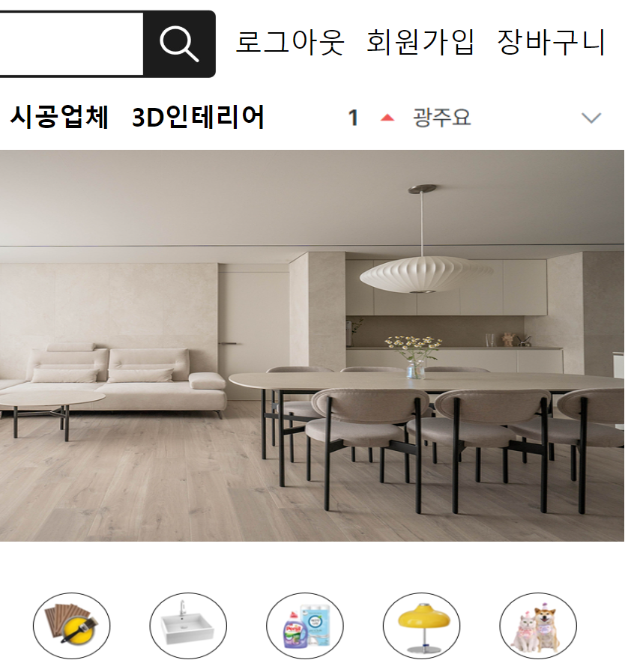
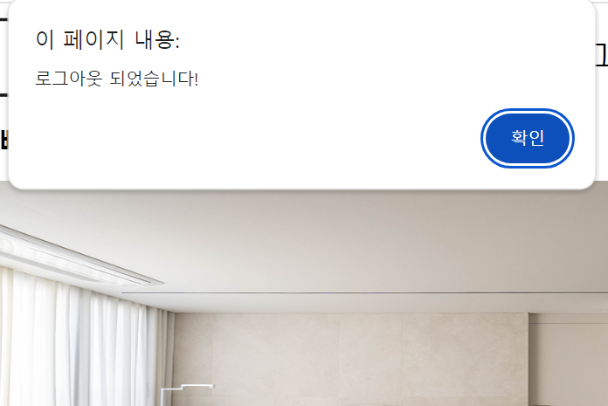
자바스크립트_2
로그인을 하고 나면 ‘로그인 텍스트 클릭 처리 함수’를 통해 기존의 ‘로그인’ 글씨가 ‘로그아웃’ 으로 바뀜
이후 ‘로그아웃’ 누르면 ‘로그아웃 되었습니다’ 문구 나오고 글씨는 다시 ‘로그인’으로 바뀜

Slide 4
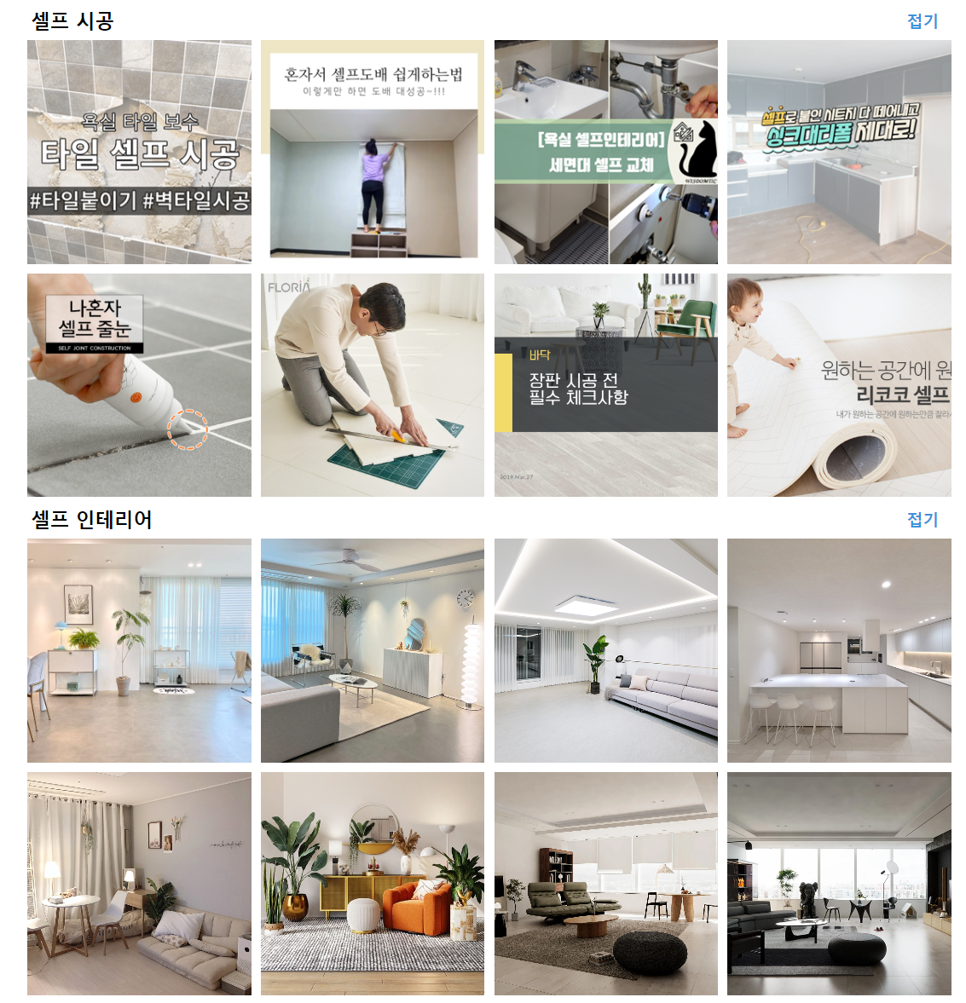
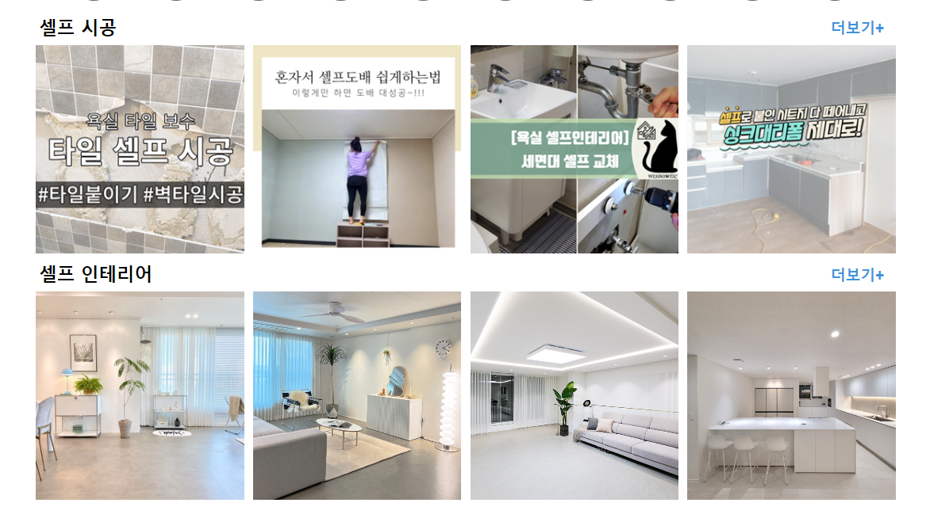
자바스크립트_3
처음에는 4개의 사진만 보여주고 ‘더보기’ 버튼 클릭 시 숨겨져 있던 4장의 사진을 자바스크립트를 사용하여 보여줌
숨겨져 있던 4장의 사진이 보여지면 ‘더보기’는 ‘접기’로 변경됨
‘접기’ 버튼 클릭 시 4장의 사진을 다시 숨겨줌

Slide 5
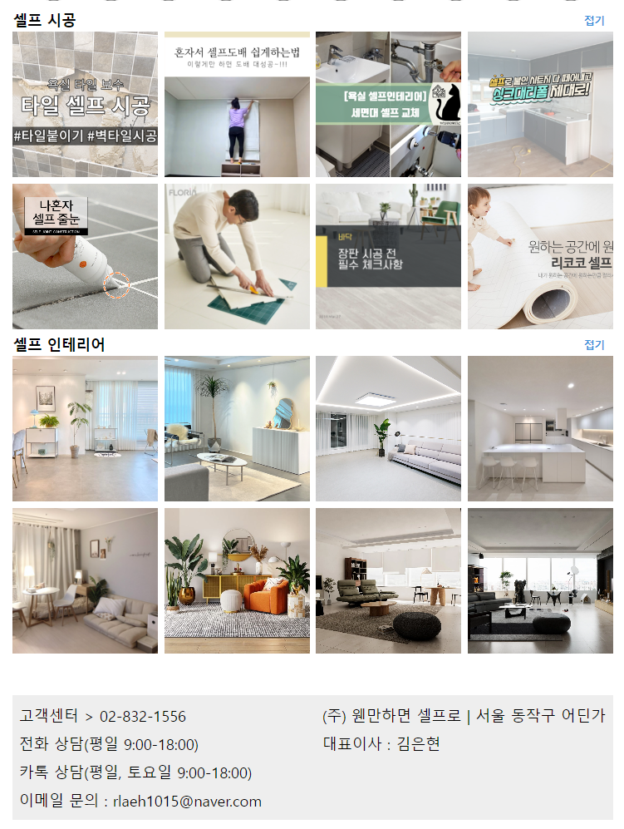
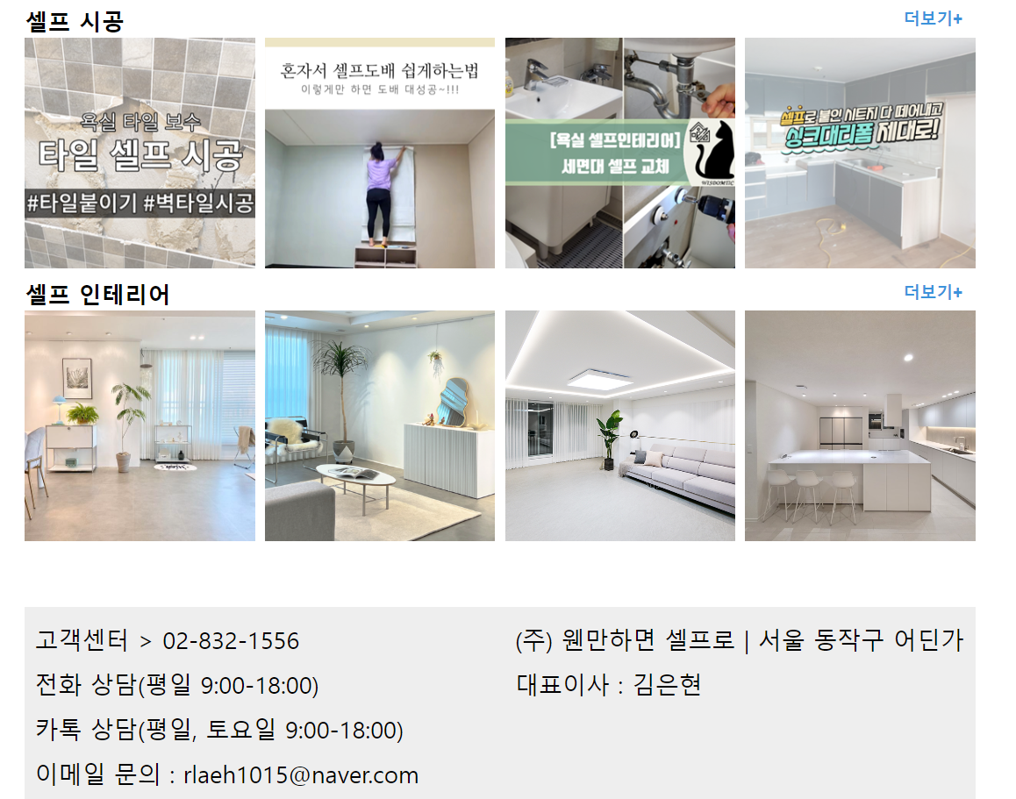
자바스크립트_4
main의 하단 길이, 보이는 section의 하단 길이, footer의 상단 길이를 측정하여, main의 하단 길이가 footer의 상단 길이보다
크거나, 보이는 section의 하단 길이가 footer의 상단 길이보다 크면 특정값을 더하여 footer와 안 겹치게 footer의 자리를 조정함
그 외의 경우에는 footer을 기본 위치로 복원을 해줌

